Slide 1
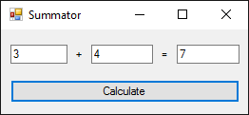
Графични приложения (GUI Apps)
Въведение в Windows Forms. Форми, контроли, събития
СофтУни
Преподавателски екип
Софтуерен университет
https://softuni.bg

Slide 2
Съдържание
Какво е графичен потребителски интерфейс (GUI)?
Въведение в Windows Forms
Първо GUI приложение
Форма, бутон, свойства, хващане и обработка на събития
Основни контроли: Form, Button, Label, TextBox
Примерно приложение: суматор на две числа
Други контроли: падащ списък, checkbox, radio button
Примерно приложение: конвертор на валути
2

Slide 3
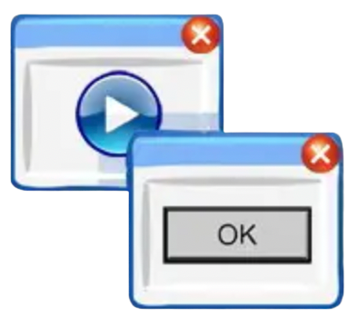
Какво е GUI?
Графичен потребителски интерфейс

Slide 4
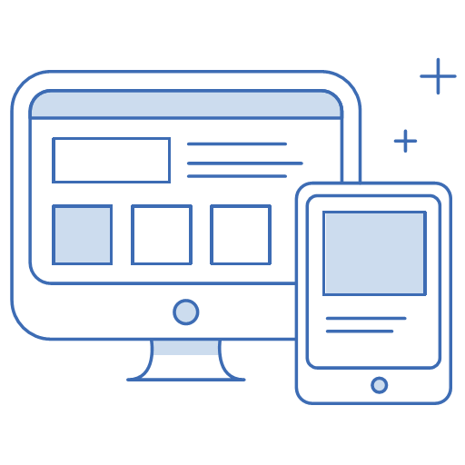
Какво е UI и GUI?
Потребителски интерфейс (UI)
Система, която позволява взаимодействие между човека и компютъра
Графичен потребителски интерфейс (GUI)
Потребителски интерфейс, в който елементите са представени във вид на графични контроли:
Прозорци
Формуляри
Бутони
Полета
Списъци
Менюта
4

Slide 5
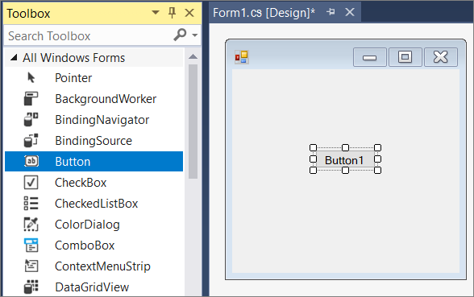
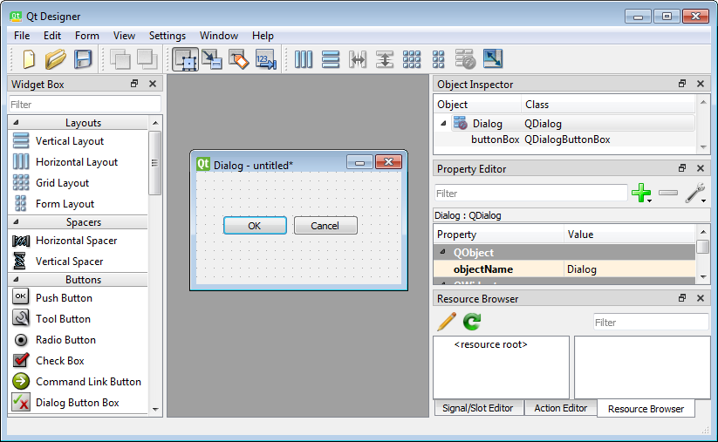
Платформи за GUI
Windows и C#
Windows Forms, XAML и WPF, .NET MAUI
MacOS
AppKit, Aqua, OpenGL, Tcl/Tk
Linux
Qt, FLTK, Ultimate++
Android
Jetpack Compose, Android UI Views

Slide 6
Windows Forms
Платформа за създаване на GUI

Slide 7
Какво е Windows Forms (WinForms)?
Windows Forms == платформа (UI framework) за прозоречно-ориентиран графичен потребителски интерфейс (GUI)
Базирана на Windows API и .NET Framework
Разработката е базирана на C# и Visual Studio
Всеки проект в Windows Forms съдържа форми и контроли
Форма
Контроли
Контроли

Slide 8
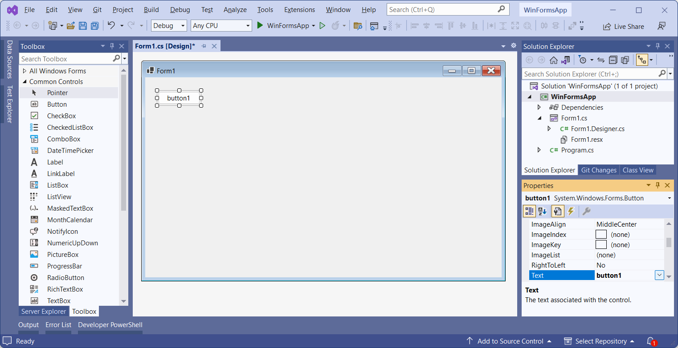
Windows Forms и Visual Studio
Форма, заредена в дизайнера на Windows Forms
UI контрола
Свойства на избраната контрола
Toolbox с UI контроли

Slide 9
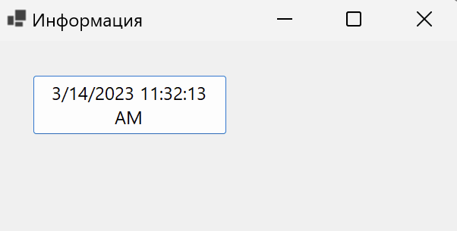
Първо GUI приложение
Форма + бутон за показване на текущ ден и час

Slide 10
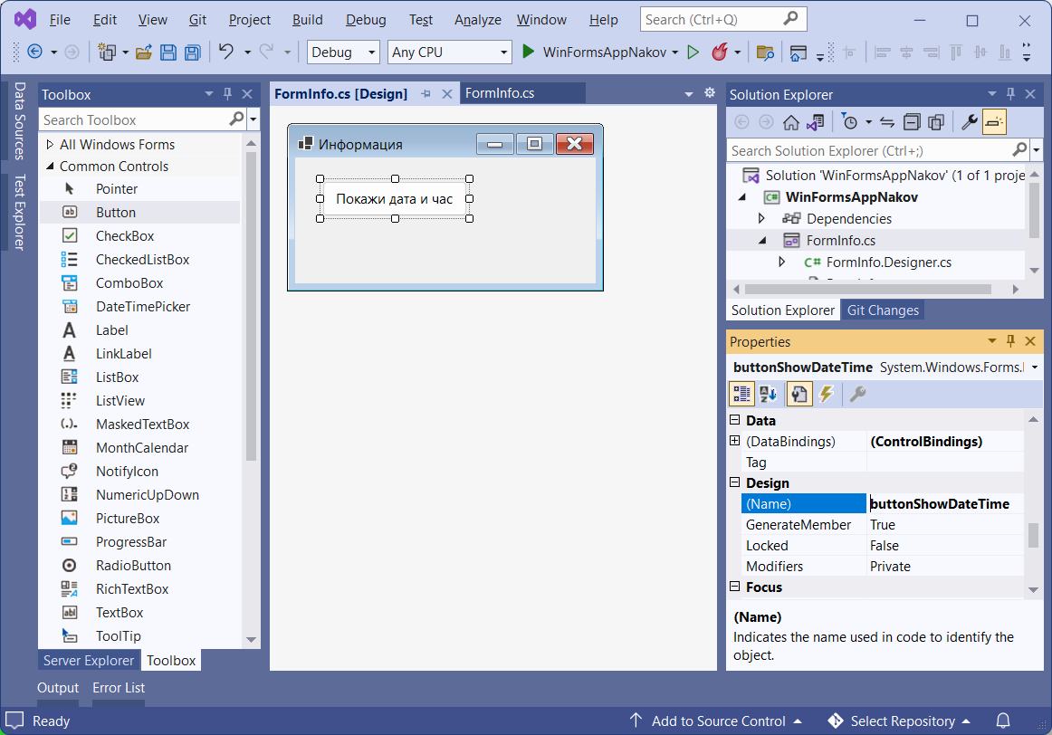
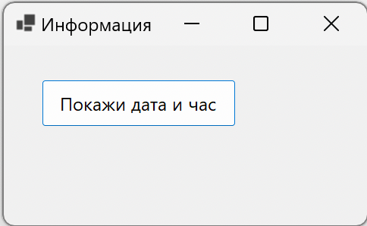
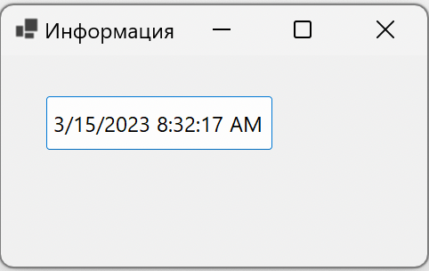
Първото GUI приложение

Slide 11
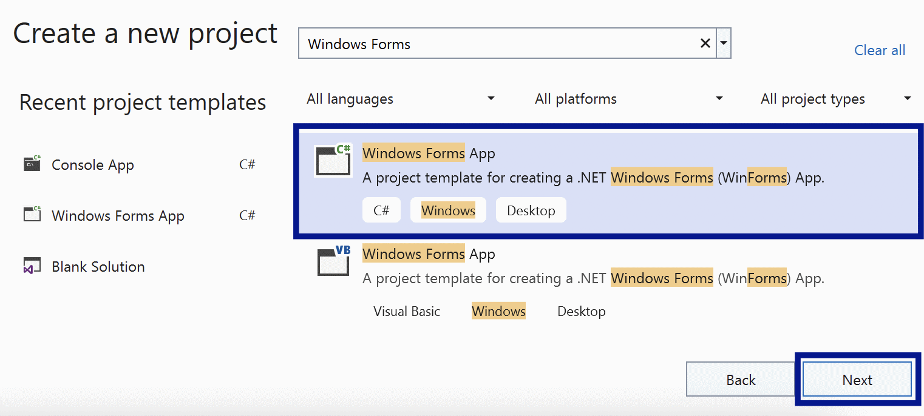
Създаване на Windows Forms проект
За да създадете Windows Forms проект, изберете [Create a new project]
В търсачката напишете "Windows Forms", изберете първата опция (Windows Forms App with C#) и натиснете [Next]

Slide 12
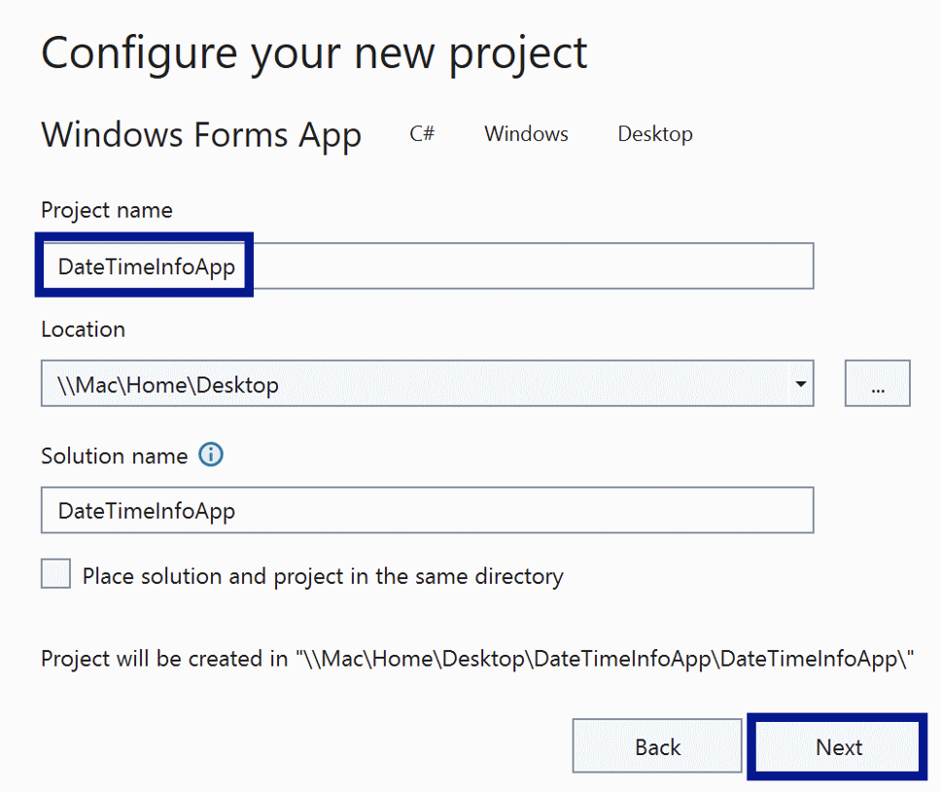
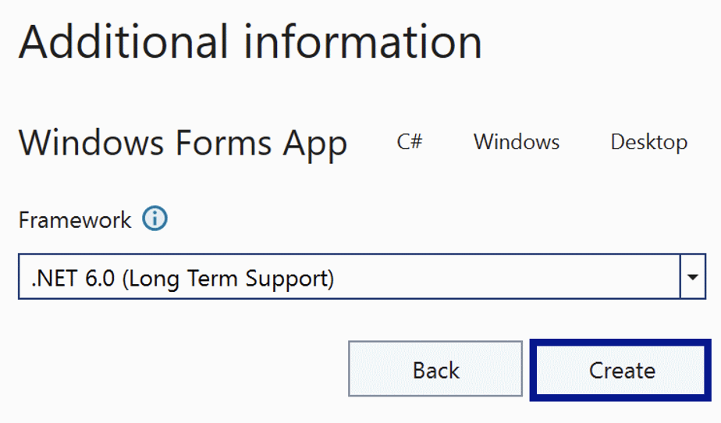
Създаване на Windows Forms проект
Задайте смислено име на приложението, което описва неговото предназначение – например DateTimeInfoApp
Натиснете [Next] → [Create]

Slide 13
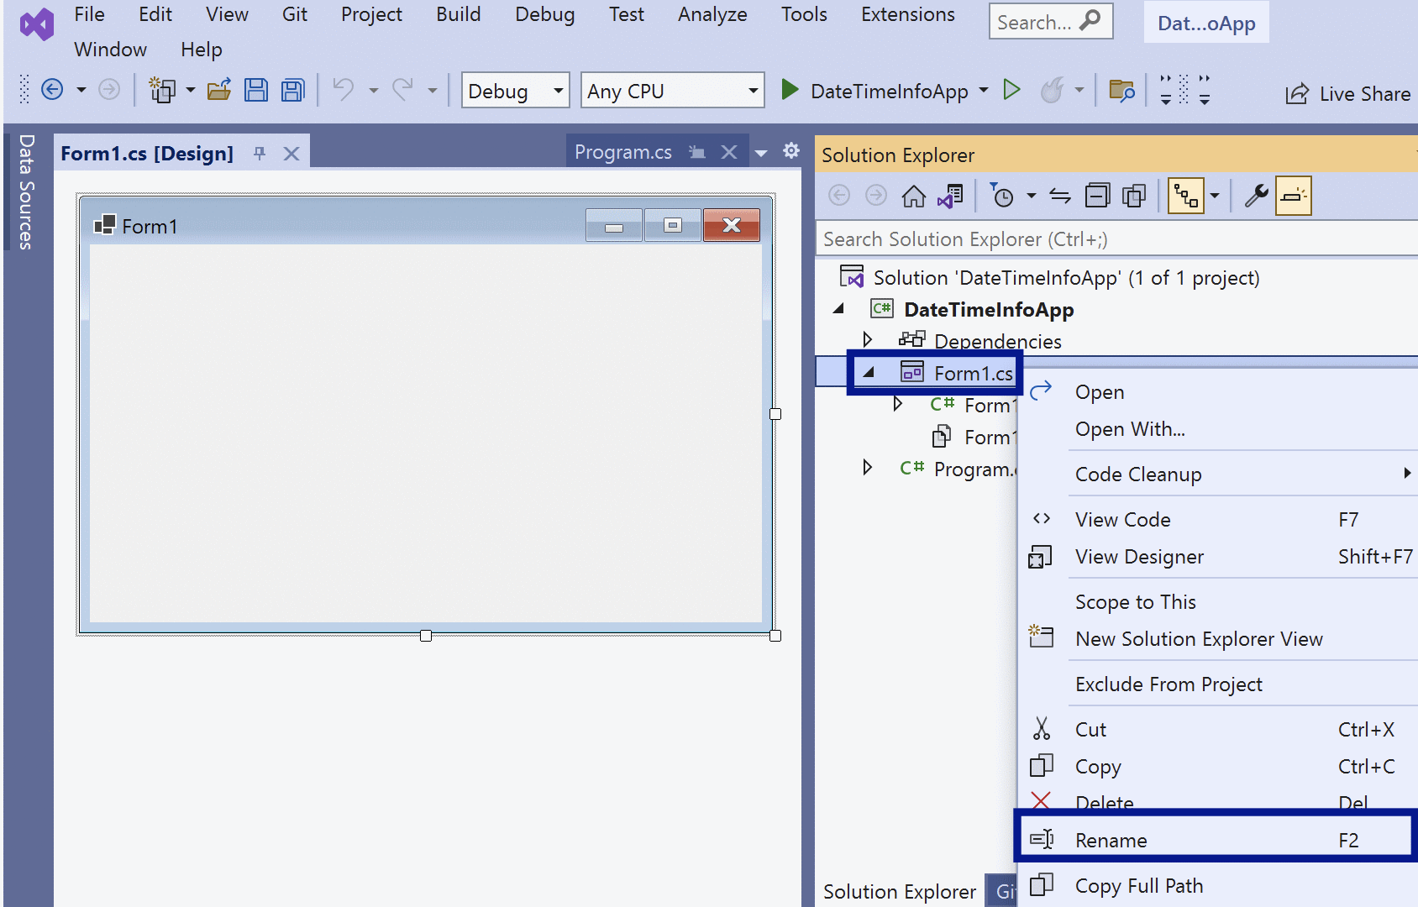
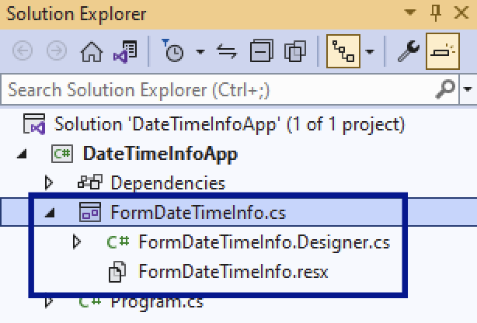
Задаване на име на формата
Важно е след създаване на проекта да променим името на формата, така че то да описва нейното предназначение
Пример "Form1" → "FormDateTimeInfo"

Slide 14
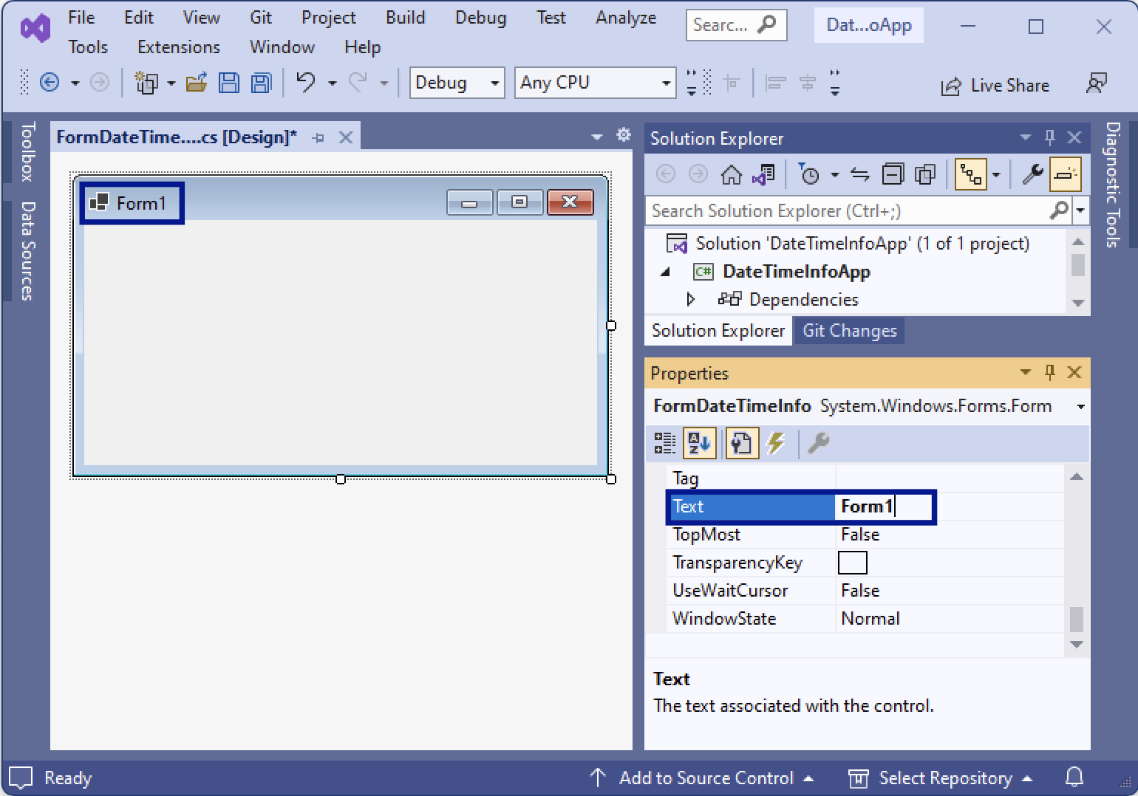
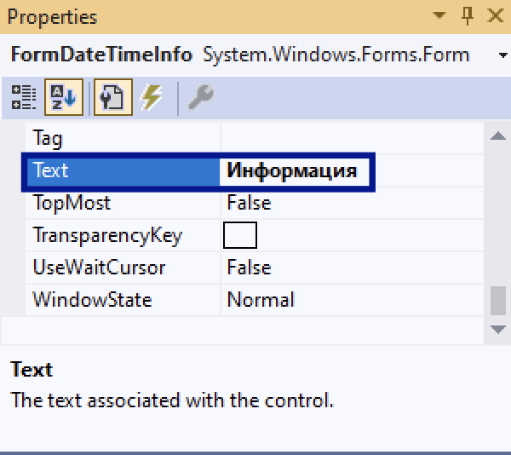
Промяна на заглавие на формата в прозореца
Properties прозорецът задава свойства / събития за избраната контрола
Нека да променим заглавието на формата от Properties прозореца

Slide 15
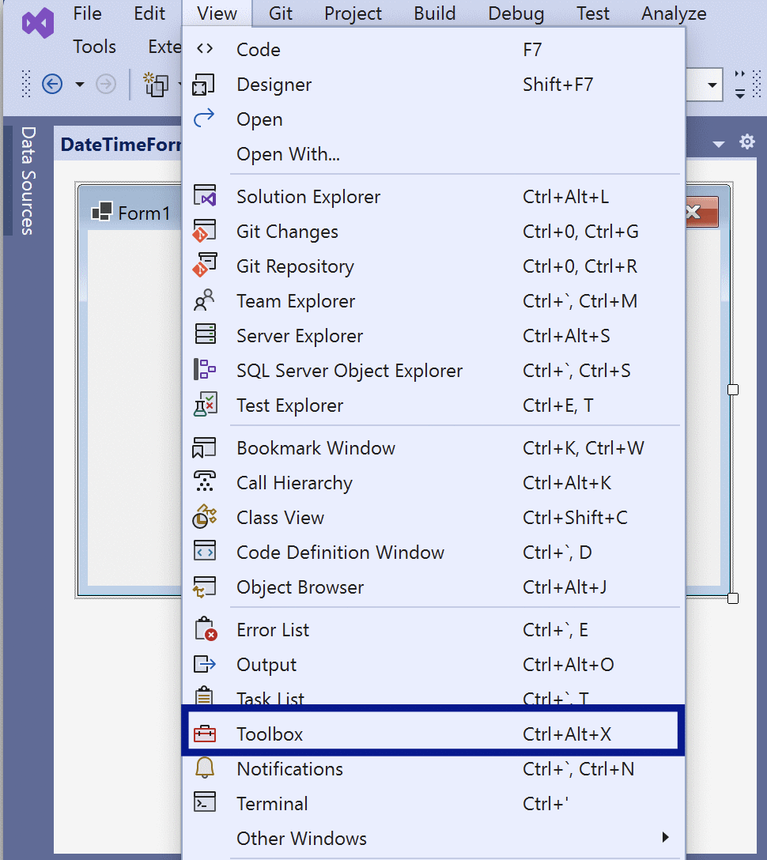
Windows Form Designer – Toolbox
Visual Studio Windows Form Designer съдържа "Toolbox" с компоненти
От Toolbox прозореца можем да добавяме контроли към формата
За да го отворите, изберете менюто View → Toolbox

Slide 16
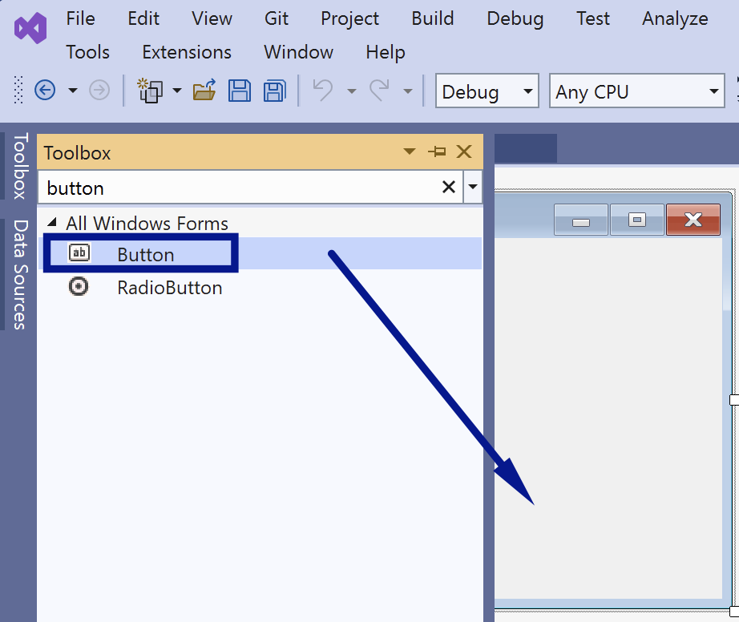
Поставяне на контрола във формата
Избираме коя контрола искаме да добавим и я дропваме във формата

Slide 17
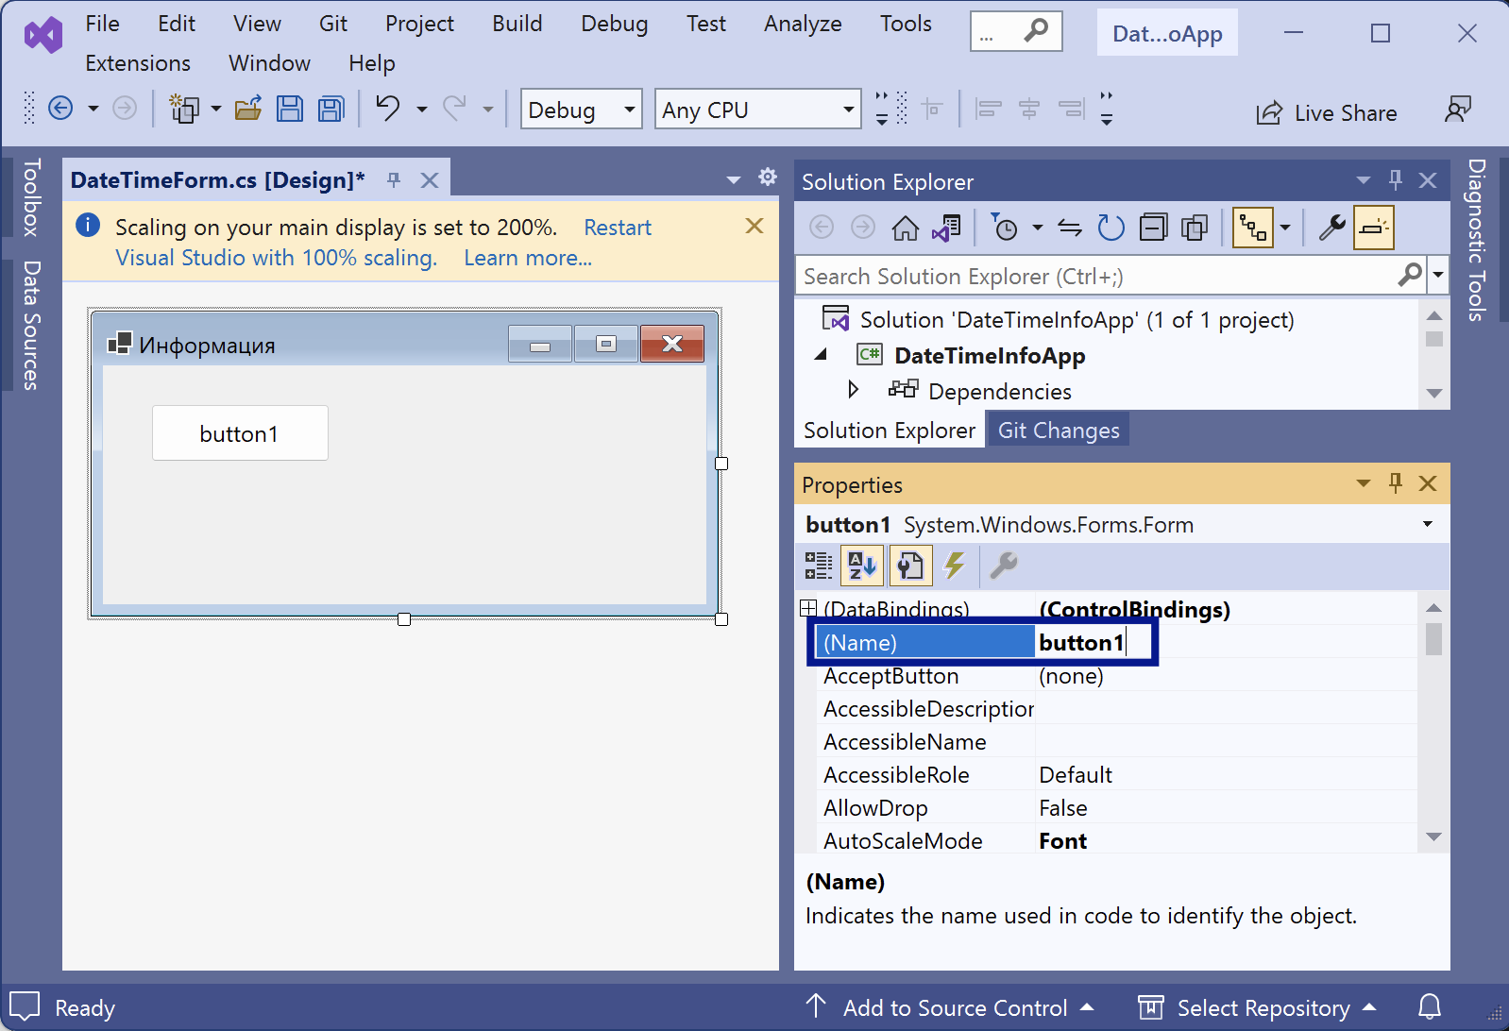
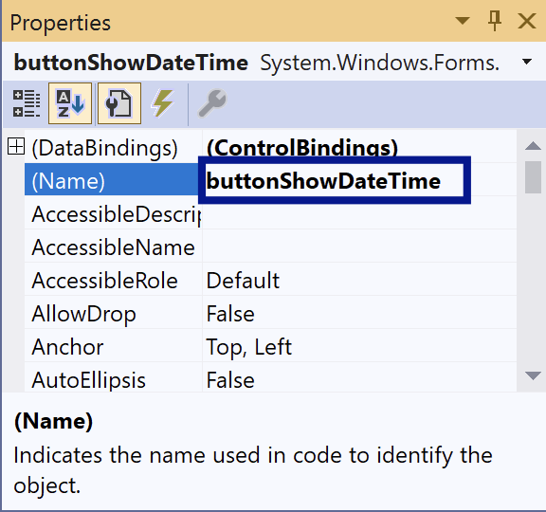
Задаване на име за поставената контрола
2. Променяме името на контролата: button1 → buttonShowDateTime

Slide 18
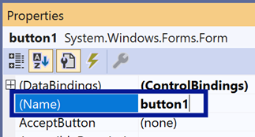


Задавайте описателни имена на променливите
Важно е след създаване на форма или слагане на контрола веднага да зададете описателно име
Името трябва да отговаря на въпроса: "за какво служи тази форма/контрола?"
Сменяме числото "1" с нещо описателно
Примерно "button1" → "buttonConfirm"
buttonConfirm, buttonDelete, textBoxCity, dropdownCountry
button1, button2, a, b, c, foo, input, dropdownNew

Slide 19
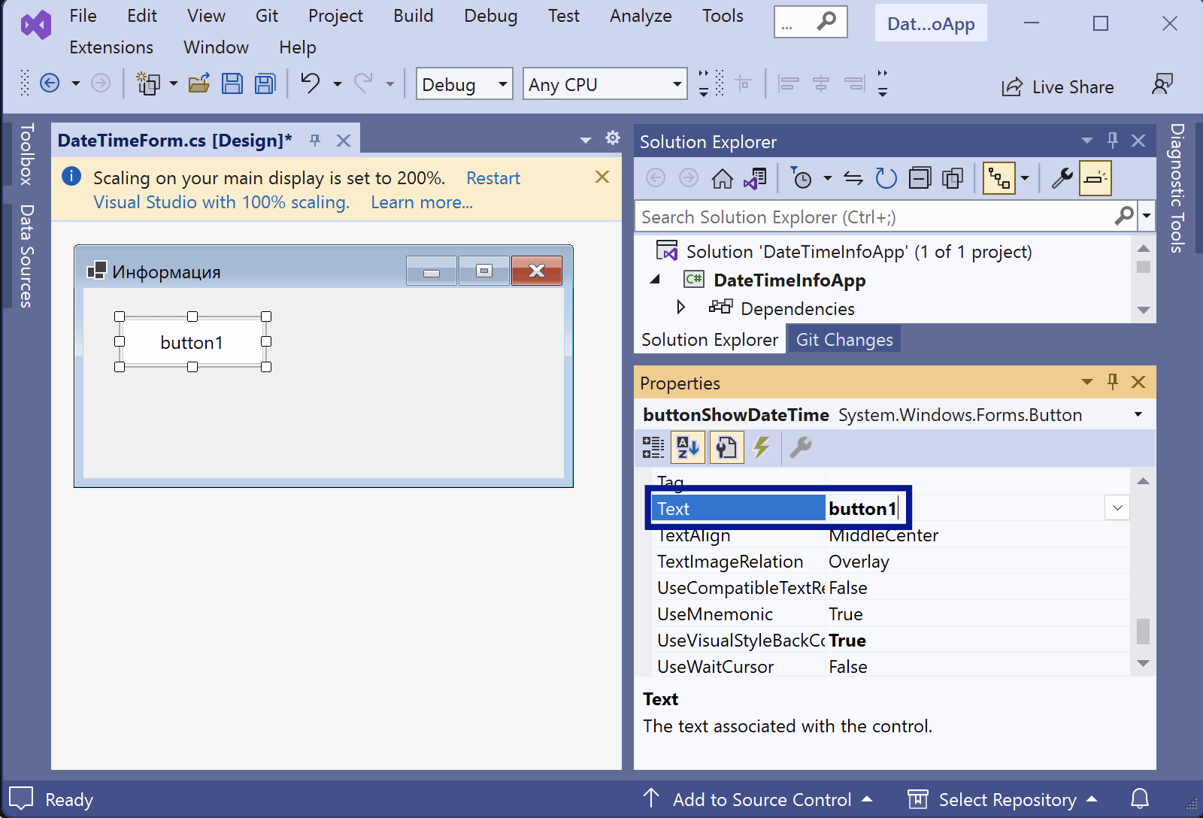
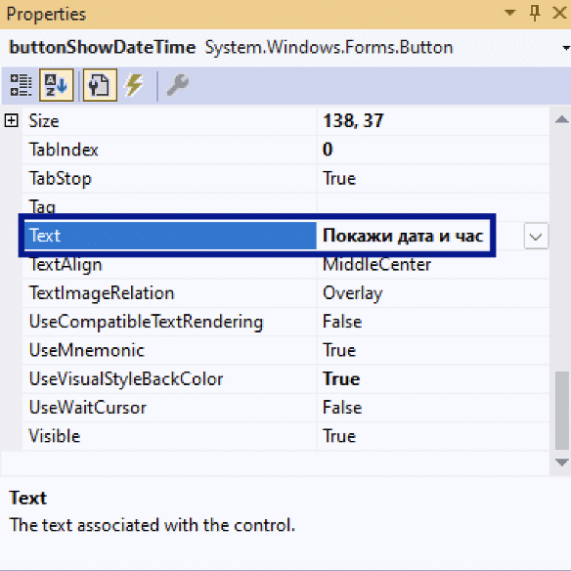
Настройка на контроли във формата
3. Променяме текста на бутона

Slide 20
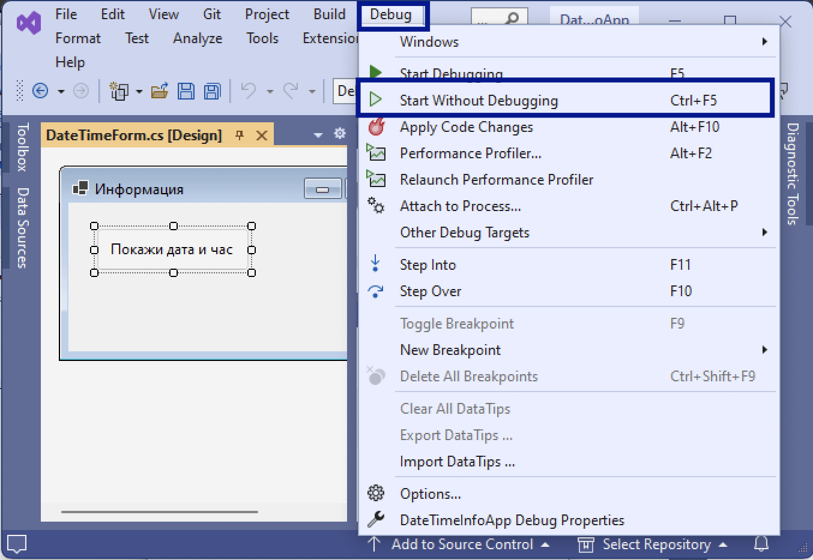
Компилация и стартиране на проекта
За да стартираме нашия проект, избираме Debug → Start Without Debugging или натискаме [Ctrl+F5]

Slide 21
Хващане и обработка на събития
Какво е събитие?
Събитията са действия в Windows Forms, които могат да се прихванат и обработят с код на C#
Пример: при натискане на бутон изпълни ето този код
Пример: при показване на формата изпълни ето този код
В нашия app искаме да хванем "натискане на бутона" и да покажем текущата дата и час
Хващаме събитието Button.Click и пишем C# код (обработчик на събитието)

Slide 22
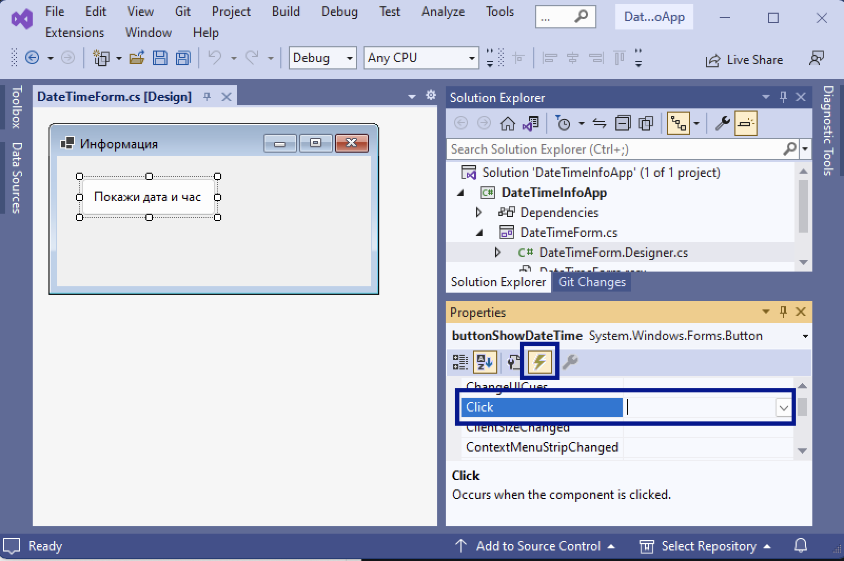
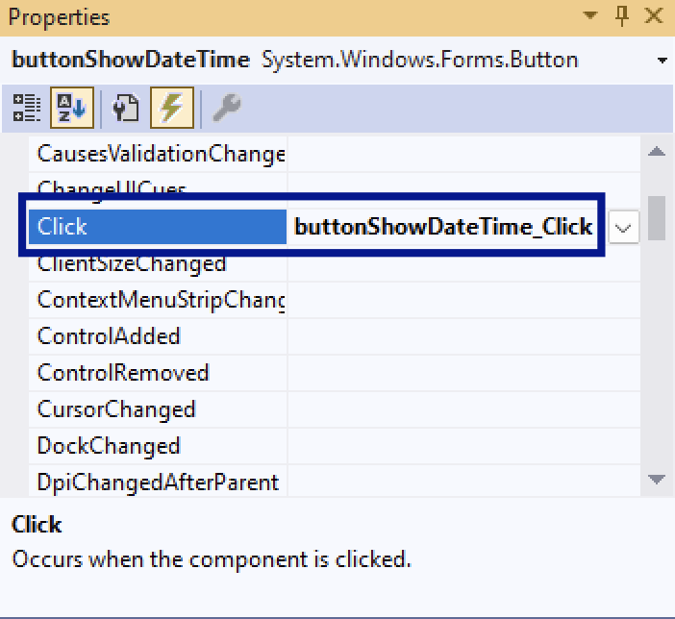
Хващане на Button.Click
За да хванем Button.Click, намираме свойството Click от прозореца Properties и щракаме 2 пъти върху празното поле
Така създаваме метод-обработчик за това свойство

Slide 23
Обработка на Button.Click
При двойно щракване в събитието, в отворилия се C# файл ще се покаже метода buttonShowDateTime_Click:
Добавяме C# код, който визуализира в бутона текущата дата и час:
private void buttonShowDateTime_Click(object sender, EventArgs e)
{
}
private void buttonShowDateTime_Click(object sender, EventArgs e)
{
buttonShowDateTime.Text = DateTime.Now.ToString();
}

Slide 24
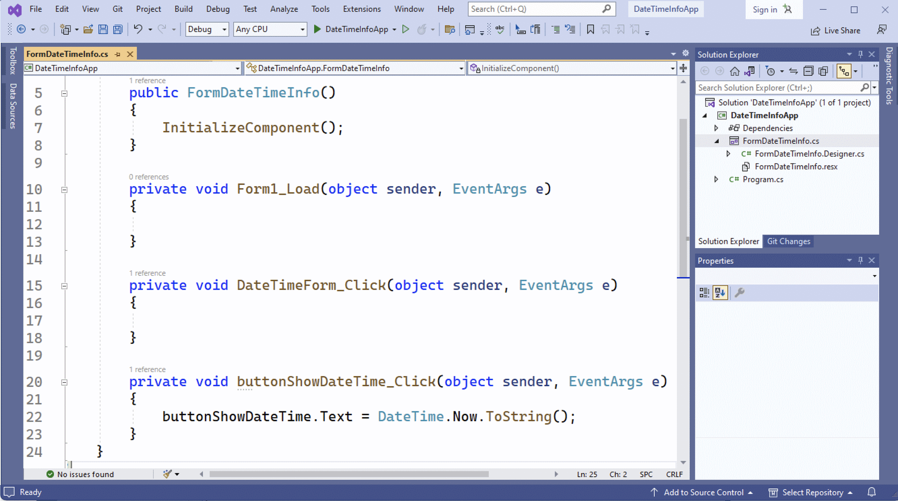
Обработка на Button.Click във Visual Studio

Slide 25
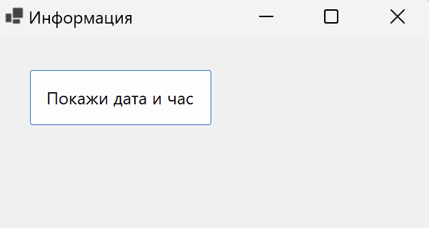

Резултат при изпълнение на програмата
Стартираме приложението с [Ctrl+F5]
Вече бутонът работи, както се очаква

Slide 26
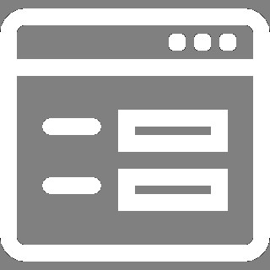
Основни UI контроли
Form, Button, Label, TextBox

Slide 27
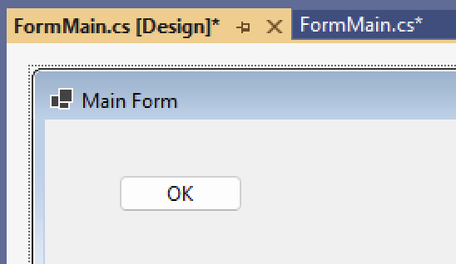
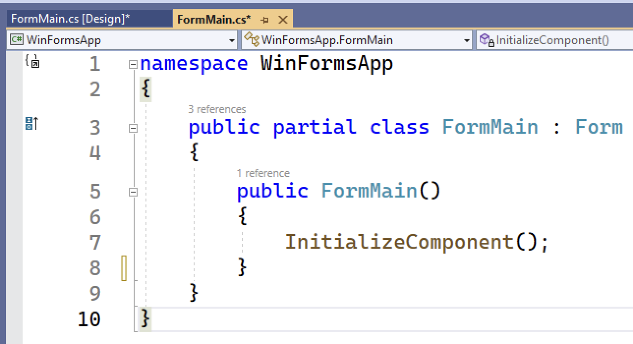
Форми в Windows Forms
Формите (form, формуляр) са прозорци, които съдържат UI контроли
Зад всяка форма има C# файл с нейния код
Формата има дизайнер и код:
Показване на дизайнера: [Shift+F7]
Показване на кода: [F7]

Slide 28
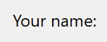
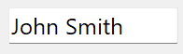
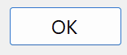
Основни UI контроли в Windows Forms
Label – изобразява текст във формата
Text – текстът, който се изобразява
TextBox – поле за въвеждане на текст
Text (Lines) – съдържа въведения текст
Multiline – задава режим "въвеждане на няколко реда"
Button – бутон за натискане
Click – активира се при натискане
Text – задава текста върху бутона

Slide 29
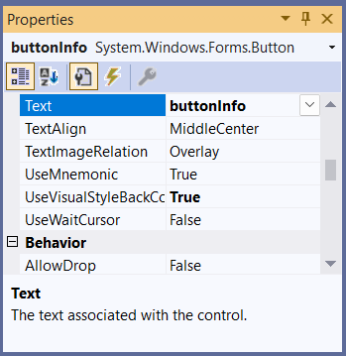
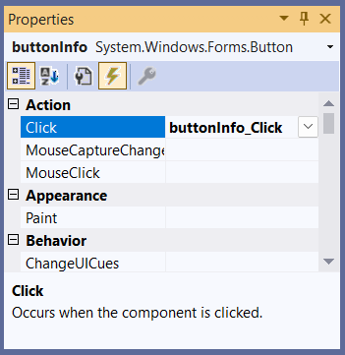
Свойства и събития на контролите
UI контролите имат свойства
и събития

Slide 30
Суматор за числа
TODO: нов screenshot
Примерно приложение: сумиране на 2 числа

Slide 31
Суматор за числа
Създайте GUI приложение, което да намира сумата на две числа, въведени от потребителя
TODO: нов screenshot

Slide 32
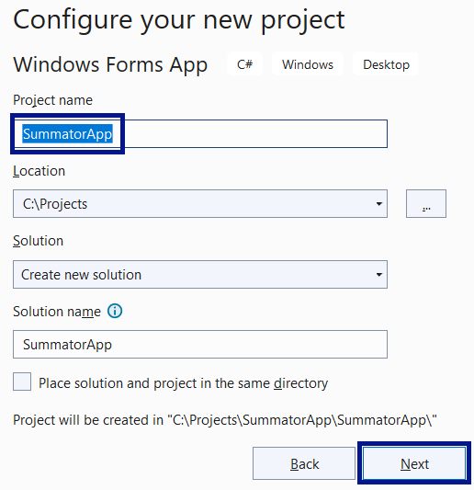
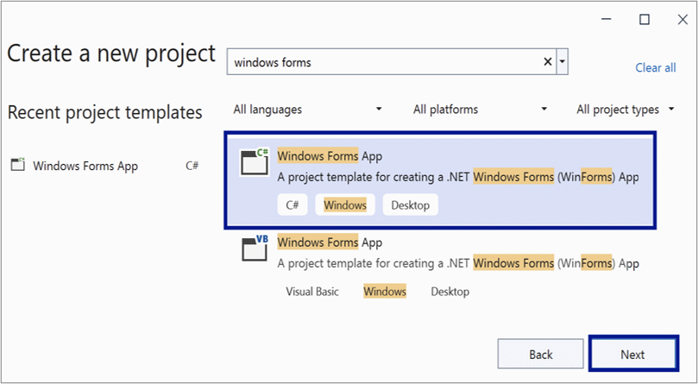
Стъпки за изграждане на приложението (1)
Създайте нов Windows Forms проект и му задайте подходящо име (например "SummatorApp")

Slide 33
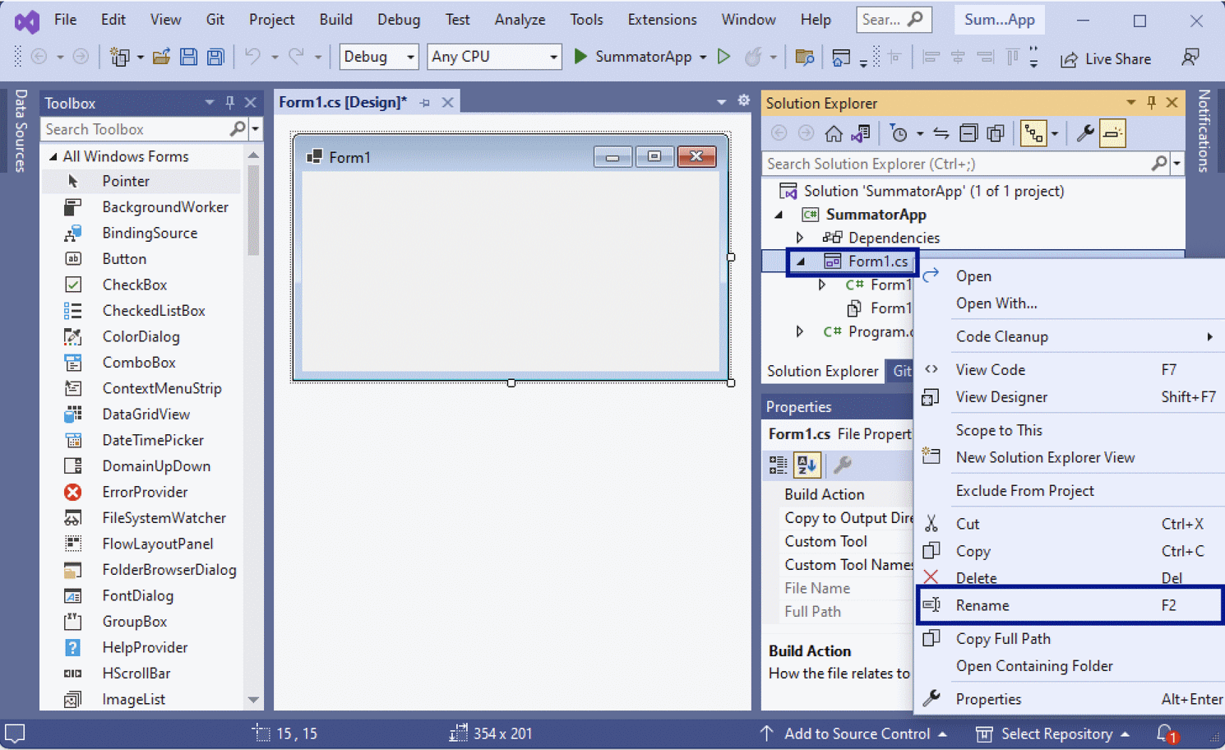
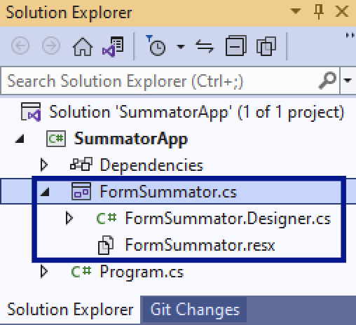
Стъпки за изграждане на приложението (2)
2. Променете името на формата: "Form1" → "FormSummator"

Slide 34
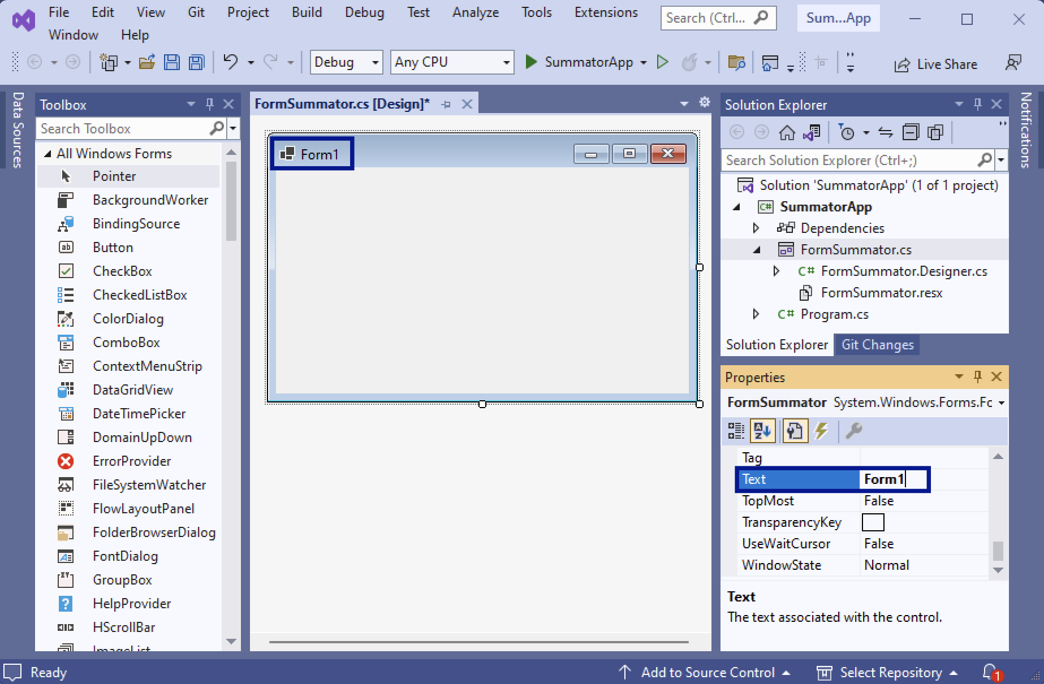
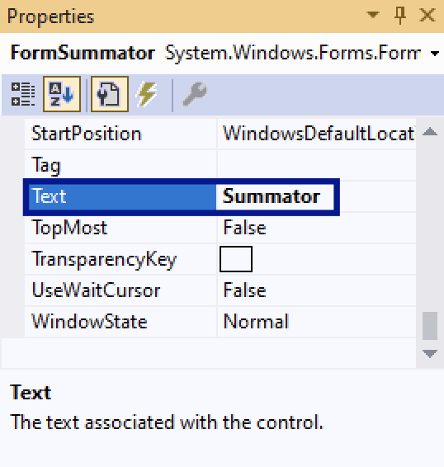
Стъпки за изграждане на приложението (3)
3. Променете заглавието на формата: "Form1" → "Summator"

Slide 35
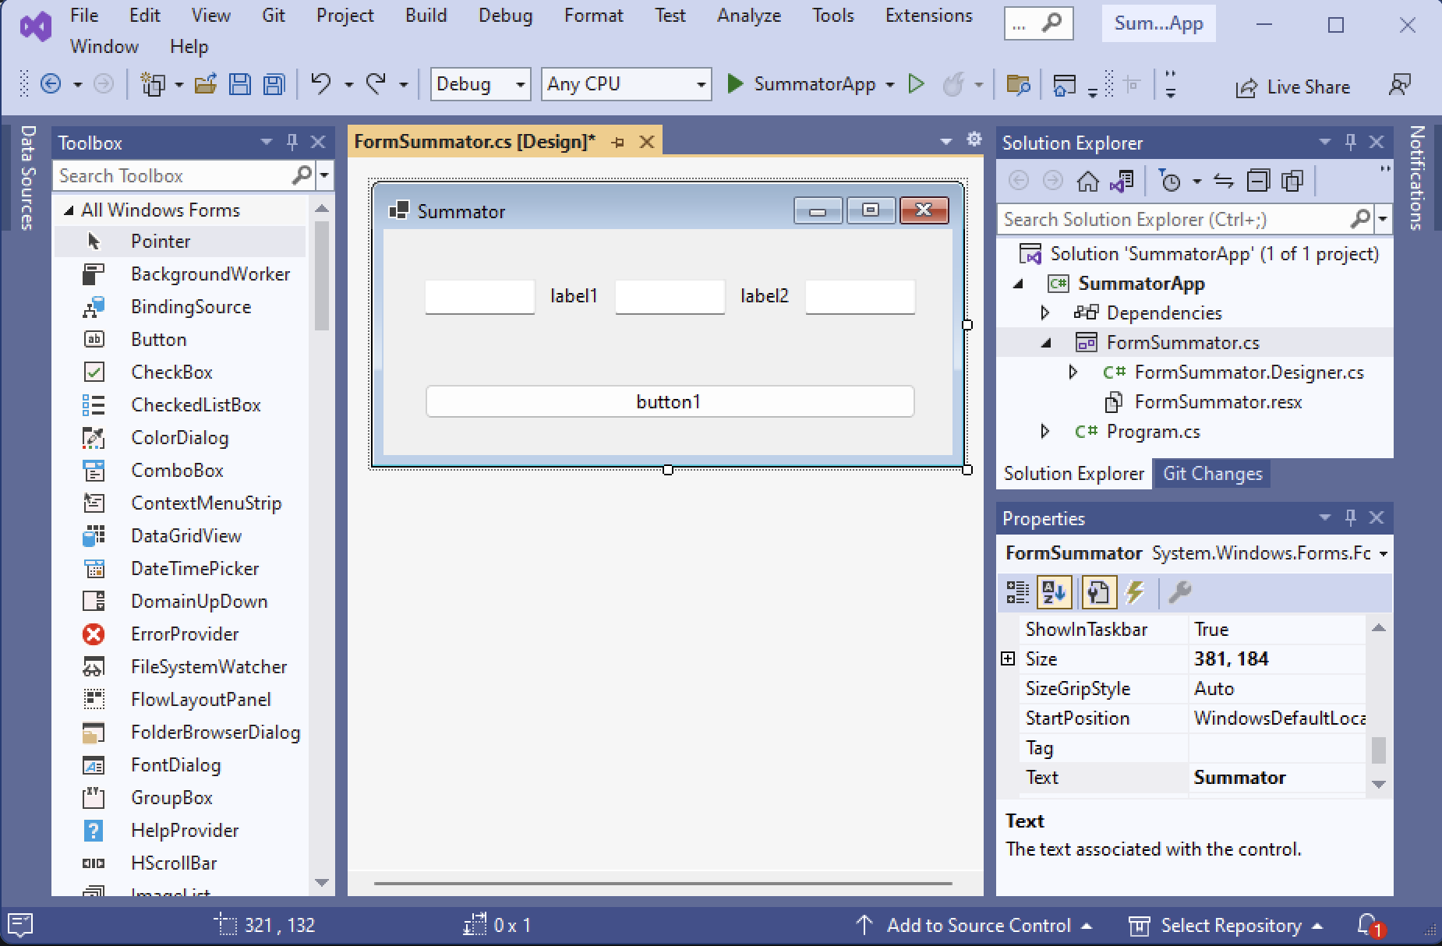
Стъпки за изграждане на приложението (4)
4. Добавете необходимите контроли – три текстови полета (TextBox), два надписа (Label) и един бутон (Button)

Slide 36
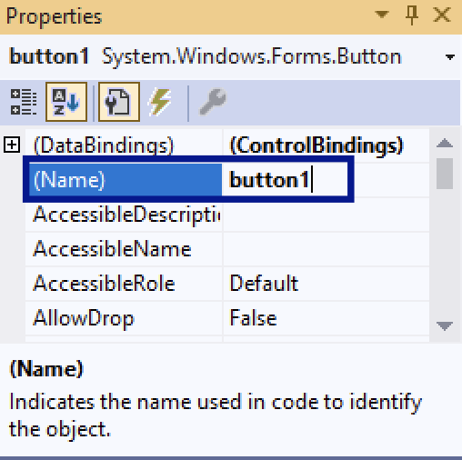
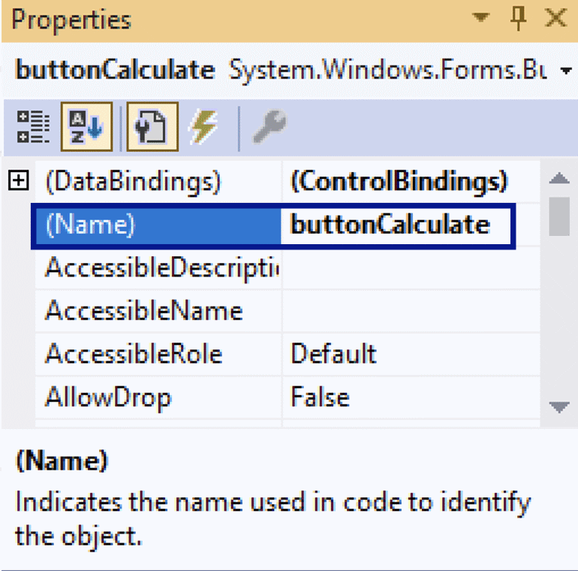
Стъпки за изграждане на приложението (5)
5. Променете имената на контролите
textBox1 → textBoxNum1
textBox2 → textBoxNum2
textBox3 → textBoxSum
label1 → labelPlus
label2 → labelEqual
button1 → buttonCalculate

Slide 37
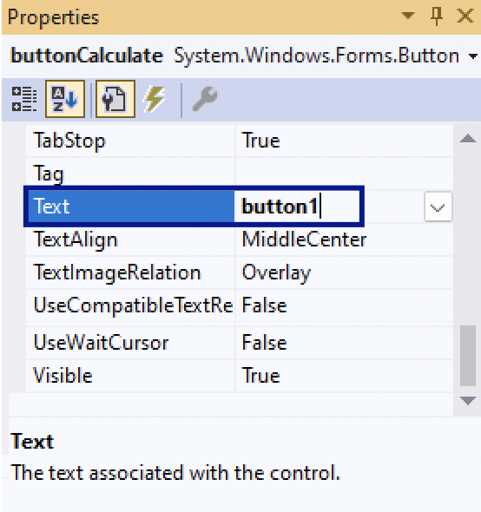
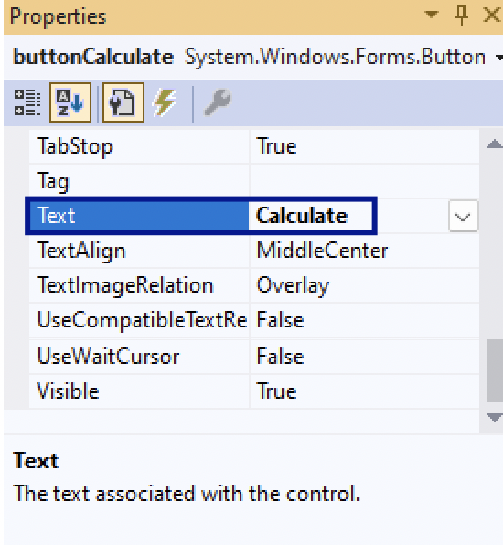
Стъпки за изграждане на приложението (6)
6. Променете текста на контролите
button1 → Calculate
label1 → +
label2 → =

Slide 38
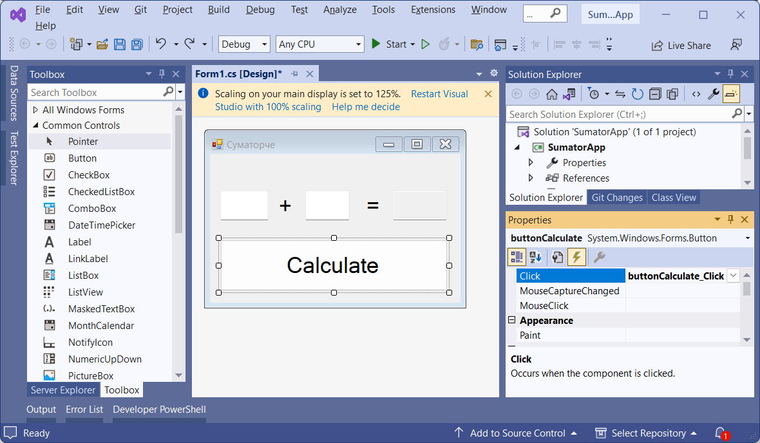
Добавяне на Button.Click Event Handler
TODO: нов screenshot

Slide 39
Стъпки за изграждане на приложението (7)
7. Event handler (обработчик) на събитието Click на бутона за изчисляване на резултата:
private void buttonCalculate_Click(object sender, EventArgs e)
{
var num1 = decimal.Parse(this.textBox1.Text);
var num2 = decimal.Parse(this.textBox2.Text);
var sum = num1 + num2;
textBoxSum.Text = sum.ToString();
}
Сумираме
Взимаме текста от полетата и го парсваме към число
Записваме сумата във вид на текст в полето за резултата

Slide 40
Резултат при изпълнение на програмата
Стартираме приложението с [Ctrl+F5]
TODO: нов screenshot

Slide 41

Други контроли в WinForms
Падащ списък, checkbox, radio button

Slide 42
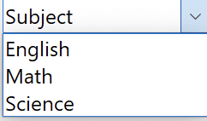


Други UI контроли в Windows Forms
ComboBox – падащ списък с опции за избор
Text – текстът, който се изобразява
Items – възможните стойности, между които се избира
RadioButton - контрола за избор на една от няколко опции
Checked – задава дали е избрана
Checkbox – контрола за избор на няколко опции
Checked – задава дали кутийката е избрана

Slide 43


Конвертор на валути
Пример: конвертиране от лева в евро

Slide 44
Конвертор за мерни единици
Създайте GUI приложение, което да конвертира дадена сума от лева в евро

Slide 45


Стъпки за изграждане на приложението (1)
1. Създайте нов Windows Forms проект и му задайте подходящо име (например "MetricConverterApp")

Slide 46


Стъпки за изграждане на приложението (2)
2. Променете името на формата: "Form1" → "FormMetricConverter"

Slide 47


Стъпки за изграждане на приложението (3)
3. Променете заглавието на формата: "Form1" → "Metric Converter"

Slide 48

Стъпки за изграждане на приложението (4)
4. Добавете необходимите контроли – три надписа (Label), едно текстово поле (TextBox) и един бутон (Button)

Slide 49

Стъпки за изграждане на приложението (5)
5. Променете имената на контролите:
"textBox1" → "textBoxAmount"
"label3" → "labelResult"
"button1 → "buttonConvert"

Slide 50


Стъпки за изграждане на приложението (6)
6. Променете текста на контролите:
"label1" → "Convert"
"label2" → "from BGN to EUR"
"label3" → "Result: "
"buttonConvert" → "Convert"

Slide 51

Стъпки за изграждане на приложението (7)
7. След промяна на текста на контролите приложението трябва да изглежда така:

Slide 52
Стъпки за изграждане на приложението (8)
8. Добавете handler (обработчик) на събитието Click на бутона за конвертиране:
private void buttonConvert_Click(object sender, EventArgs e)
{
// Прочитаме стойността, въведена от потребителя
var initialSum = double.Parse(this.textBoxAmount.Text);
// Конвертираме сумата от лева в евро
var convertedSum = initialSum * 0.5;
// Визуализираме сумата в евро в labelResult
this.labelResult.Text += $"{initialSum} BGN = {convertedSum} EUR"};
}

Slide 53

Резултат при изпълнение на програмата
Стартираме приложението с [Ctrl+F5]

Slide 54
Какво научихме днес?
…
…
…
GUI приложенията позволяват взаимодействие на потребителя с компютъра
Използваме Windows Forms, за да създаваме GUI apps
Съществуват 2 вида компоненти
Форми (прозорец с контроли)
Контроли (текстово поле, бутон, картинка, друго)
Можем да хващаме и да обработваме със C# код събития (действия от страна на потребителя)

Slide 55
Въпроси?
Notes:
55

Slide 56

Лиценз
Този курс (презентации, примери, демонстрационен код, упражнения, домашни, видео и други активи) представлява защитено авторско съдържание
Нерегламентирано копиране, разпространение или използване е незаконно
© СофтУни – https://softuni.org
© Софтуерен университет – https://softuni.bg
Notes:
56

Slide 57
Обучения в Софтуерен университет (СофтУни)
Софтуерен университет – качествено образование, професия и работа за софтуерни инженери
softuni.bg
Фондация "Софтуерен университет"
softuni.foundation
Софтуерен университет @ Facebook
facebook.com/SoftwareUniversity
Дискусионни форуми на СофтУни
forum.softuni.bg
57
Notes:
57

